Slide 1
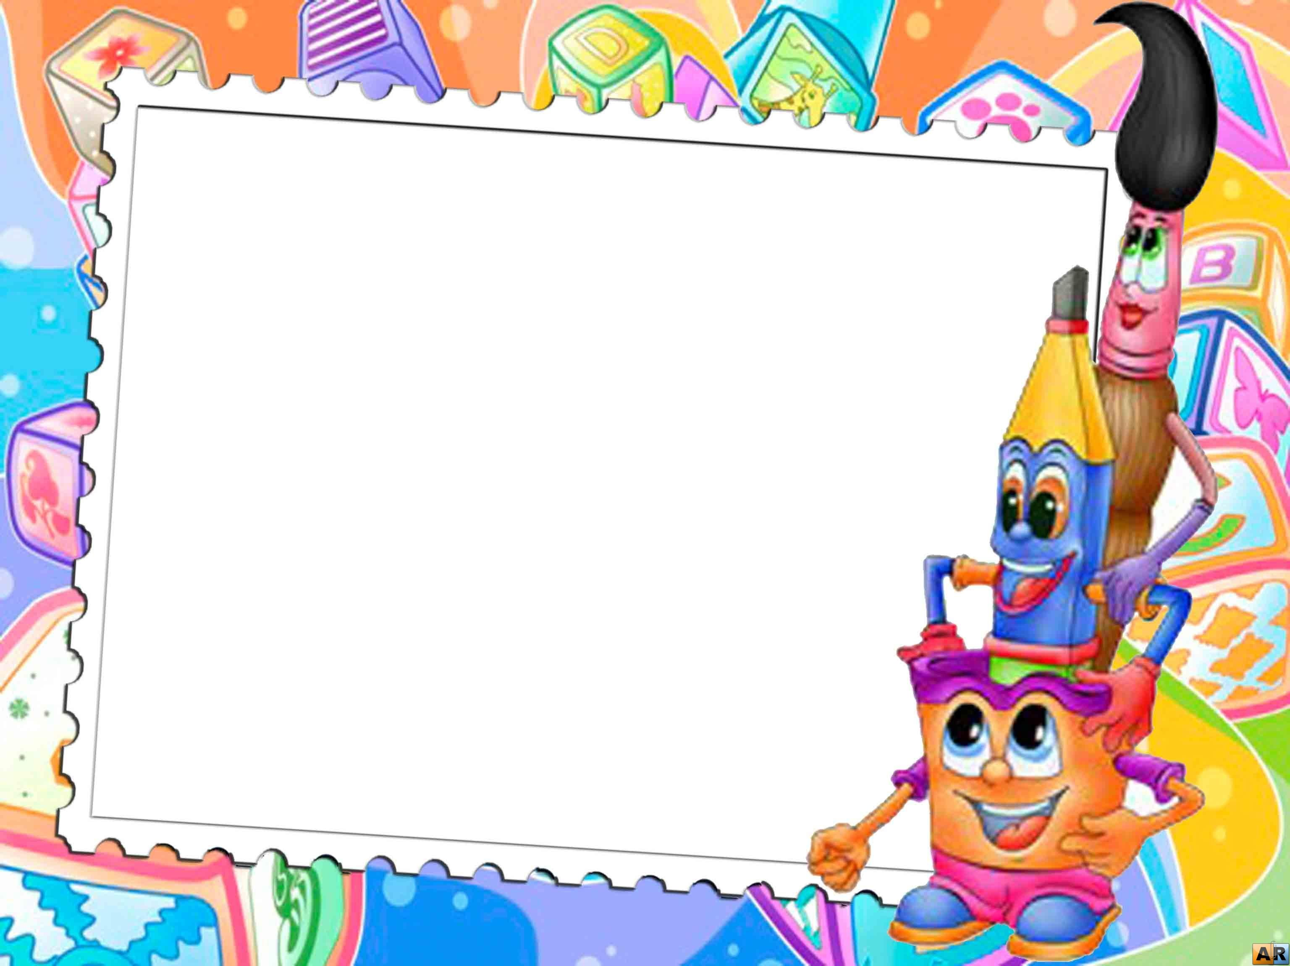
Нетрадиционные техники рисования (рекомендации для родителей)
Подготовили:
воспитатели группы «Солнышко»
Никитина О.Н.
Артюкова Н.Б.

Slide 2
«Это правда!
Ну чего уж тут скрывать?
Дети любят, очень любят рисовать!
На бумаге, на асфальте, на стене
И в трамвае на окне!
Э.Успенский.

Slide 3
Дети дошкольного возраста – это маленькие исследователи, открывающие для себя окружающий мир полный тайн и загадок. Накопление знаний, удивительные и порой неожиданные открытия ребенка происходят через деятельность. Одной из наиболее доступных и близких видов деятельности для ребенка является изобразительная, художественно-продуктивная деятельность, а именно рисование.

Slide 4
Нетрадиционные техники рисования для детей это:
*новые знания;
*игра;
*эксперимент;
*снятие напряжения, страха;
*фантазирование, творчество, самовыражение;
*умение планировать собственную деятельность;
*самостоятельность;
*неожиданный, но всегда положительный результат!

Slide 5
Занимаясь рисованием со своими детьми в домашних условиях и используя нетрадиционные материалы, Вы вместе играете, путешествуете, общаетесь, развиваете в своем ребенке творческие навыки и просто получаете удовольствие! Предлагаем Вам попробовать использовать дома следующие нетрадиционные техники рисования:

Slide 6
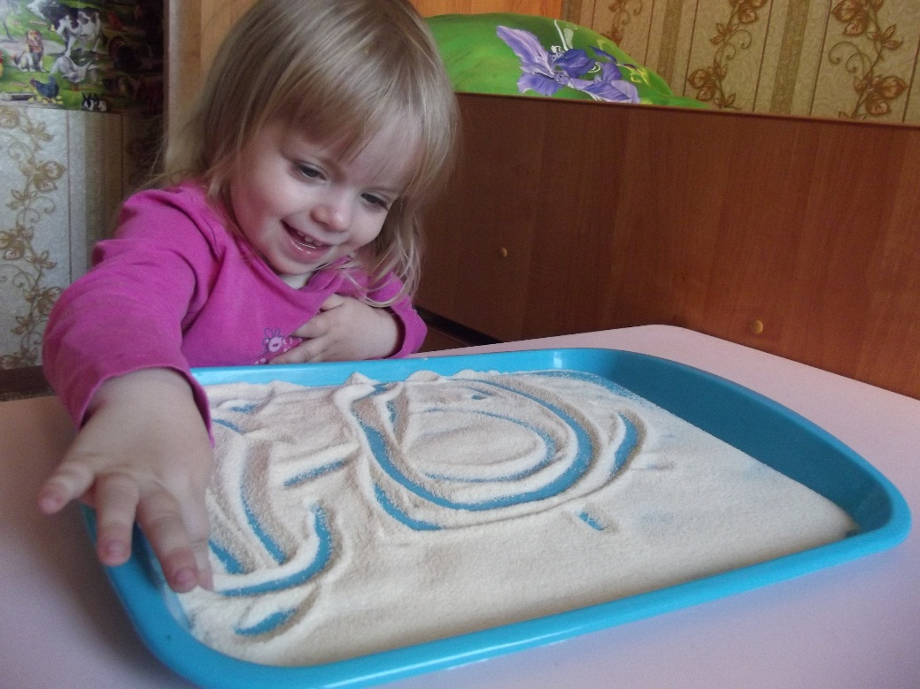
Рисование пальчиками по крупе, соли. Этот метод можно использовать, чтобы вызвать у ребенка интерес к рисованию

Slide 7
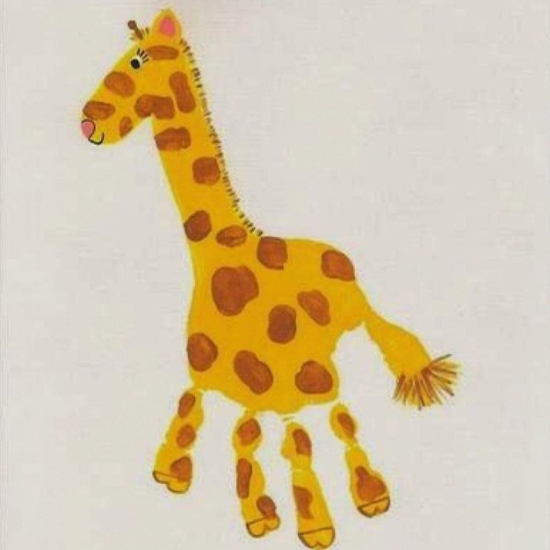
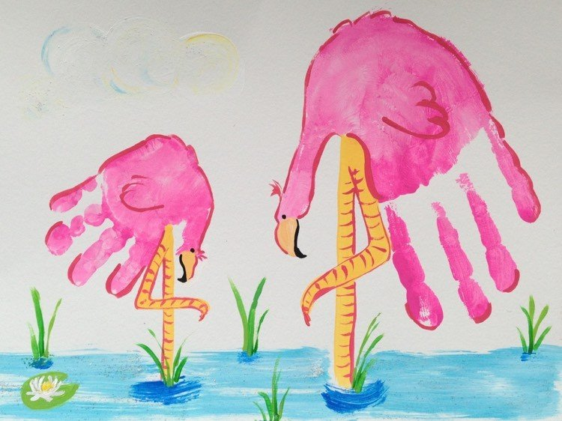
Рисование ладошками. Печать от руки – очень интересный игровой прием. Рисование с помощью ладошек одно из любимых детских занятий. Оно не только дарит радость творчества, увлекает и удивляет, но и всякий раз убеждает детей в том, что их ладошки необыкновенные, волшебные. Опустите ладошку ребенка в блюдечко с краской и нанесите отпечаток на лист бумаги.

Slide 8
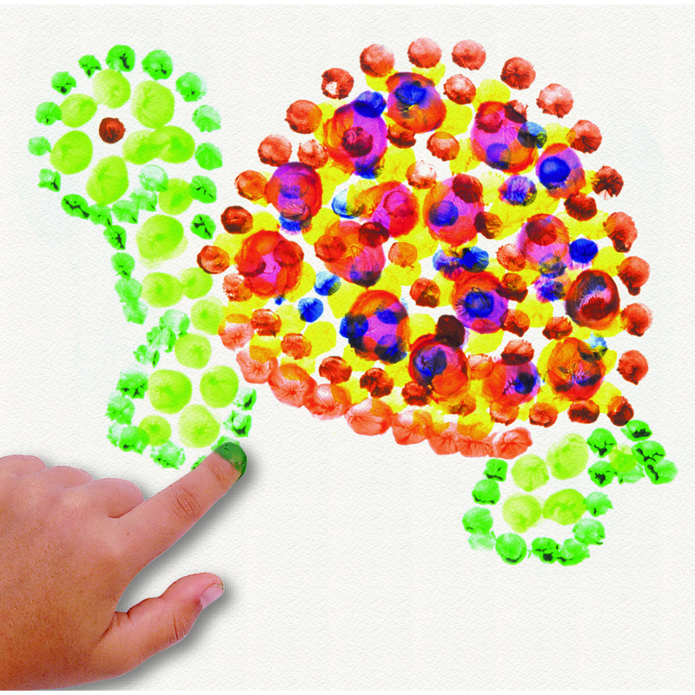
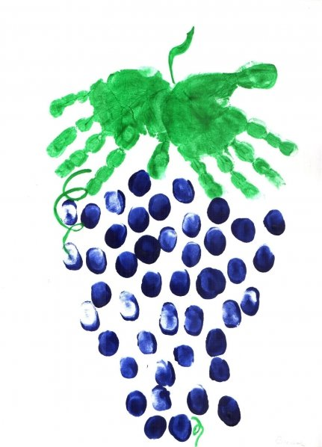
Рисование пальчиками Пальцевая живопись – это очень простая техника рисования. Пальчиковый прием помогает ребенку органично почувствовать материал(гуашь, акварель, ее свойства, вязкость, бархатистость, яркость). Опустите пальчик ребенка в баночку с краской и сделайте отпечатки на листе бумаги.

Slide 9
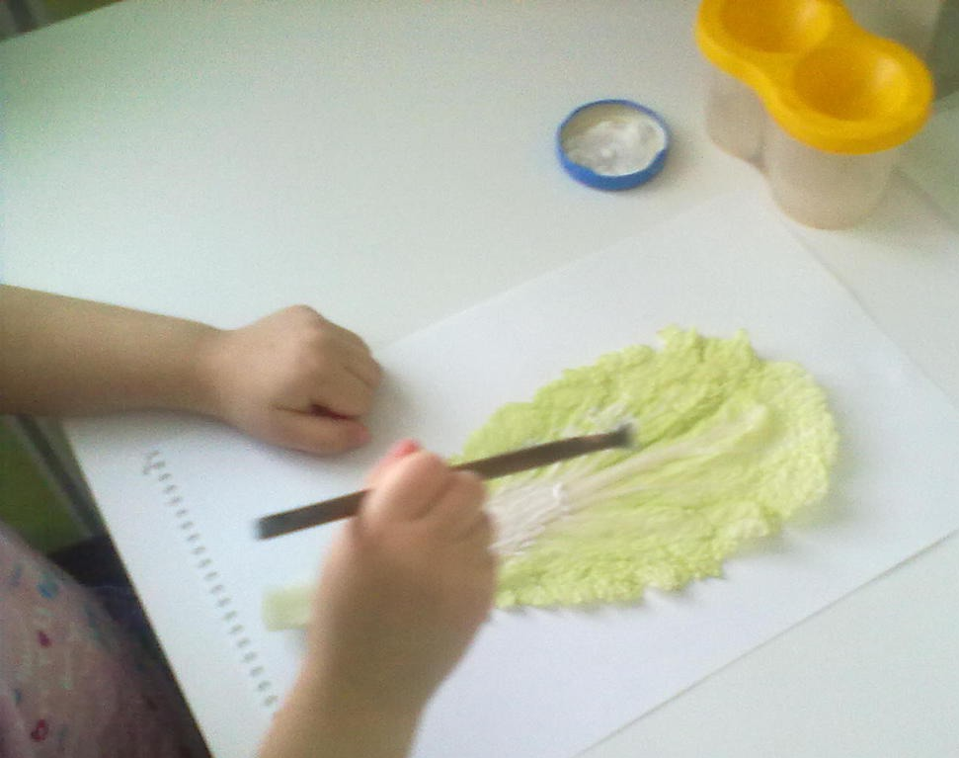
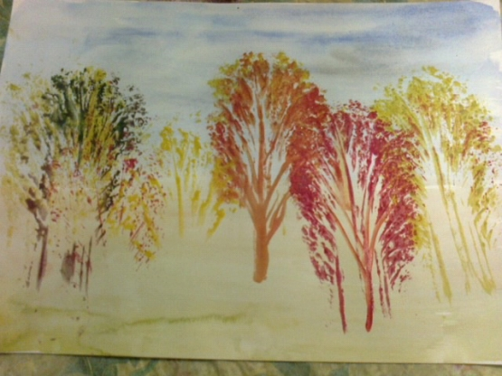
Оттиск капустным листом. Нетрадиционная техника рисования, позволяющая получить интересную фактуру изображения с помощью красок. Нанесите краску на капустный лист, затем окрашенной стороной приложите к бумаге и прижмите, получая цветной отпечаток.

Slide 10
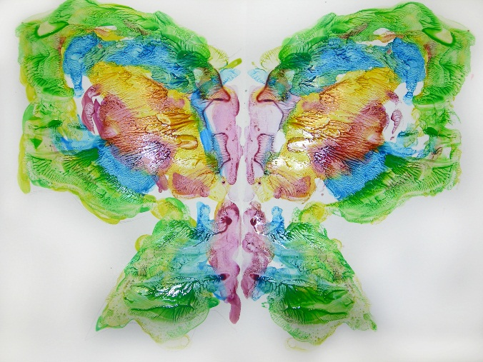
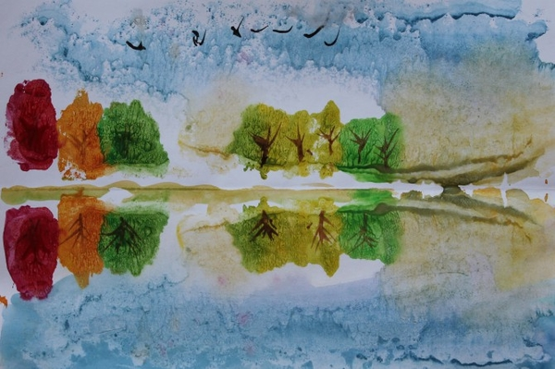
Техника монотипия Это простая и удивительная техника рисования красками. Она заключается в том, что рисунок рисуется на одной стороне поверхности и отпечатывается на другую. Сложите лист бумаги пополам, на одну сторону поближе к центру нанесите несколько ярких цветных пятен. Затем быстро сложите лист по тому же сгибу и хорошенько прогладьте его ладонью. Откройте и посмотрите, что же получилось?

Slide 11
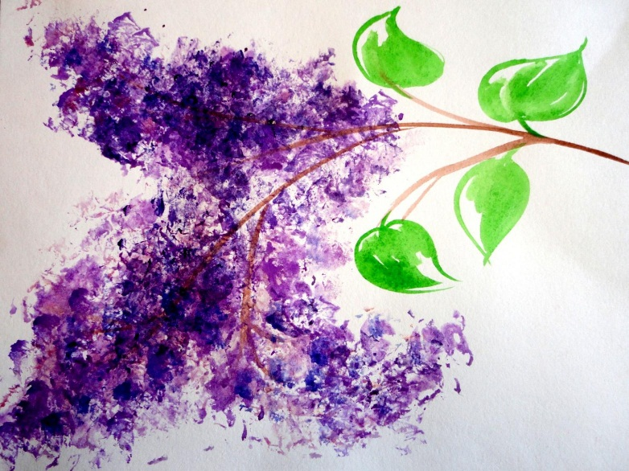
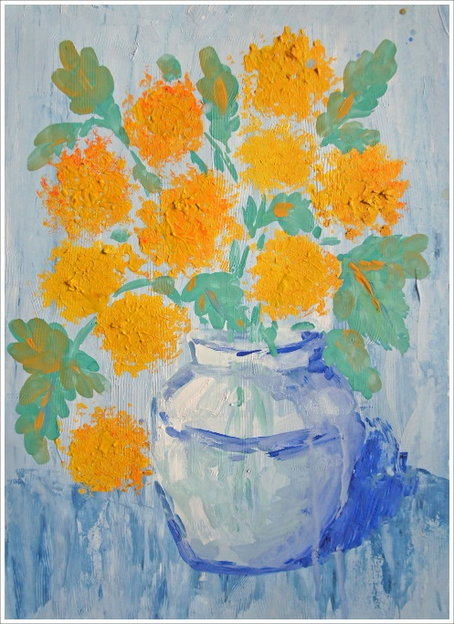
Рисование мятой бумагой Это весьма занятная техника рисования, которая дает фантазию и свободу маленьким ручкам. Увлекательным является даже процесс подготовки к занятию. Бумажные комочки, которыми собственно и выполняется работа, дети с удовольствием могут намять сами. Затем комочки бумаги окунайте в краску и прикладывайте на лист бумаги.

Slide 12
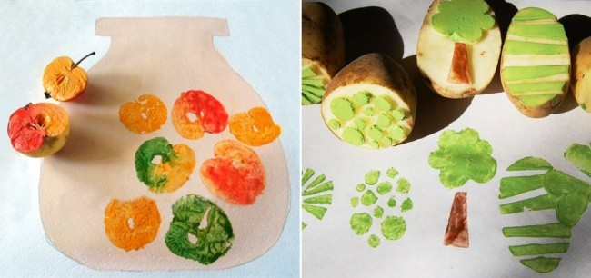
Метод печати овощами и фруктами Дети любят рисовать, используя печати и штампы. Одно движение – и на чистой бумаге как по волшебству появляется рисунок. Этот способ будет еще интереснее, если использовать не совсем обычные штампы: например, штампы из яблок, картофеля и других фруктов и овощей.

Slide 13
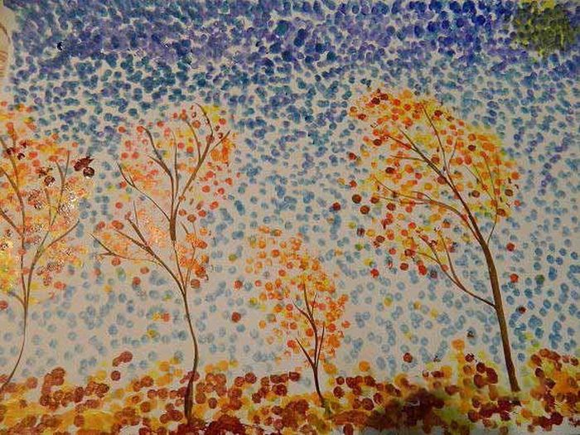
Рисование ватными палочками Рисование ватными палочками можно назвать одним из видов пуантилизма. Пуантилизм – это уникальное течение в живописи, которое в переводе с французского языка означает «писать по точкам».

Slide 14
Уважаемые родители! Спасибо за внимание! Удачных экспериментов в нетрадиционных техниках рисования вместе с детьми!

